Slide 1



ª Andrea Rubenacker, ^{b} Carla Dionisi
^{c} Cecilia Vettorello ª Facultad de Ciencias Agropecuarias, UNC, Argentina, arubenac@agro.unc.edu.ar
^{b} Facultad de Ciencias Agropecuarias, UNC, Argentina, cdionisi@agro.unc.edu.ar
^{c} Facultad de Ciencias Agropecuarias, UNC, Argentina, cvettore@agro.unc.edu.ar
Efectos de los incendios sobre las propiedades edáficas (Córdoba, Argentina)

Slide 2
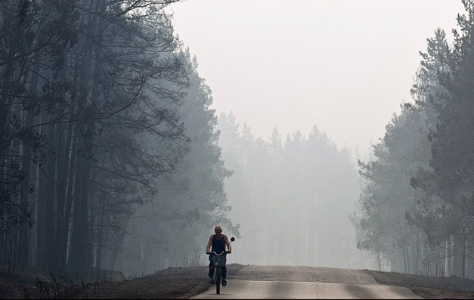
Ing. Agr. (Dra) Andrea Rubenacker
El objetivo de este trabajo fue analizar los cambios de las variables edáficas en suelos
afectados por incendios con distintos restos vegetales en la provincia de Córdoba,
Argentina.

Slide 3
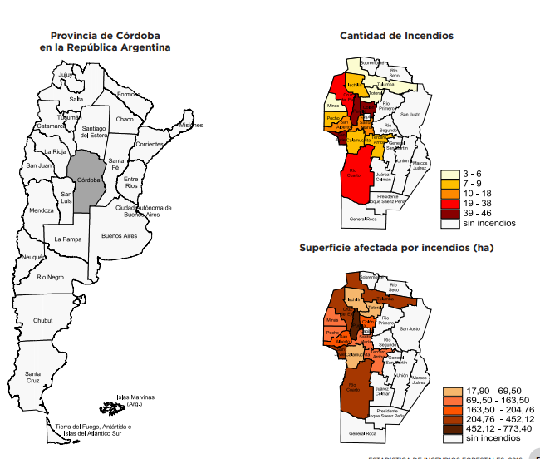
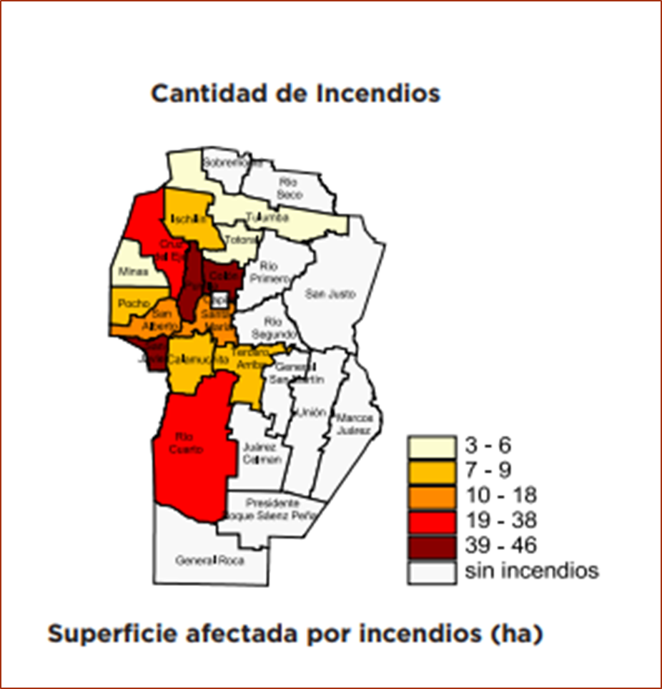
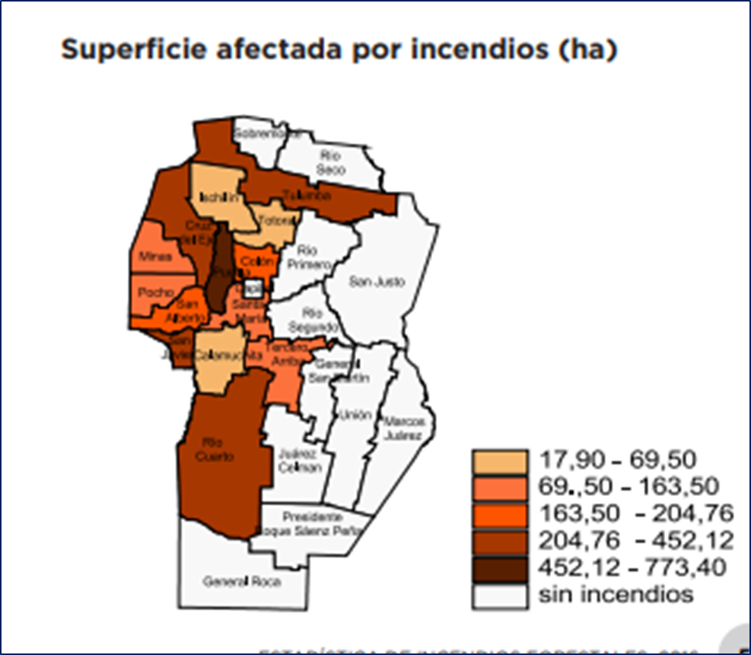
Notes:
Estabamos viendo a nivel país ejemplos de afectación de los distintos estratos, ahora presentamos en la prov de cba q ocurrio

Slide 4
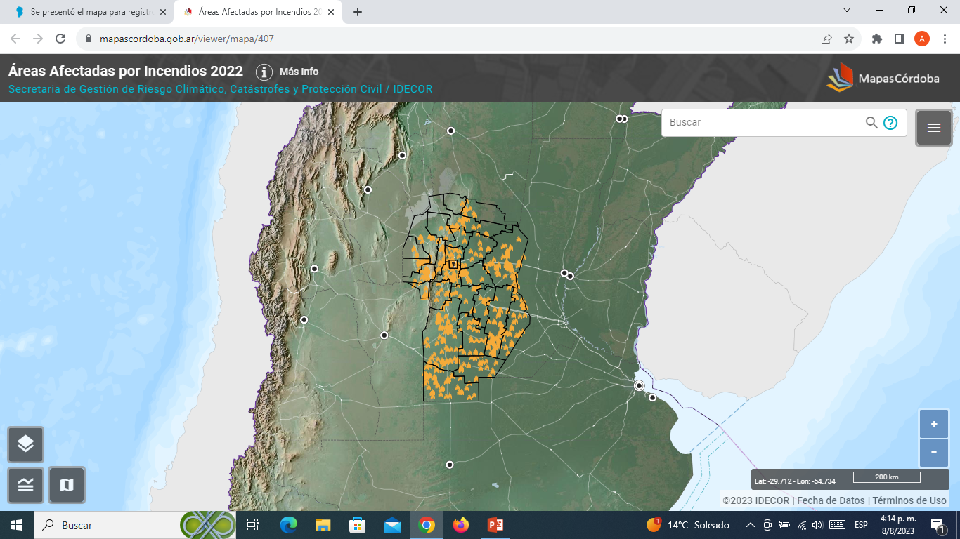
Áreas afectadas por incendios 2022
Secretaria de Gestión de Riesgo Climático, Catástrofes y Protección Civil / IDECOR
Notes:
Distribucion y organización espacial de los q componen una comunidad vegetal

Slide 5
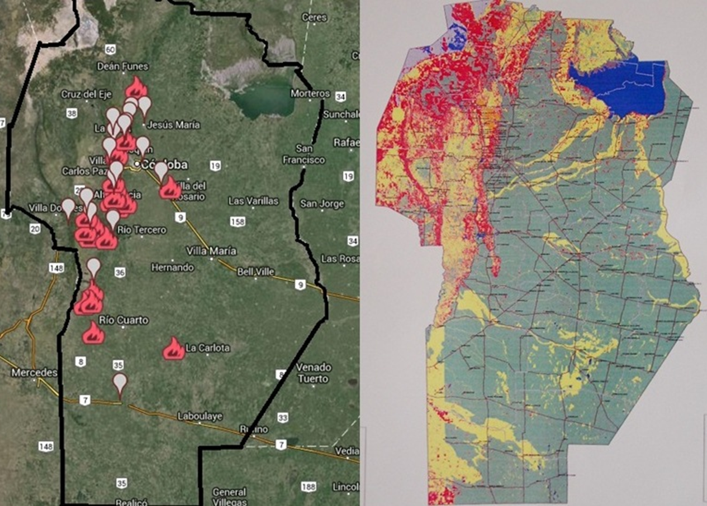

S
extensivos y nativos
M
Materiales
extensivos
Mz
pinares
P

Slide 6
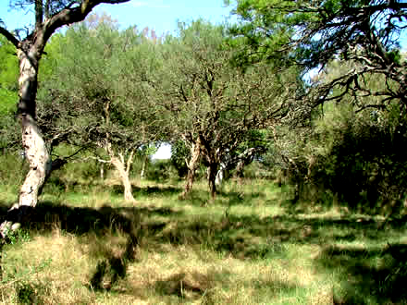
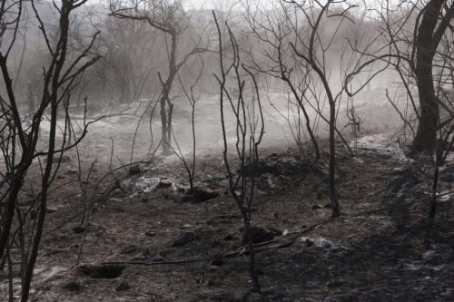
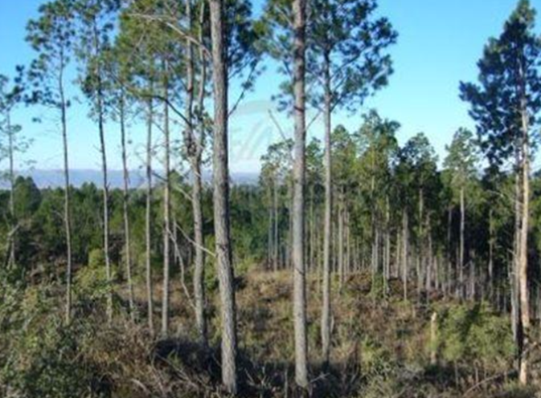
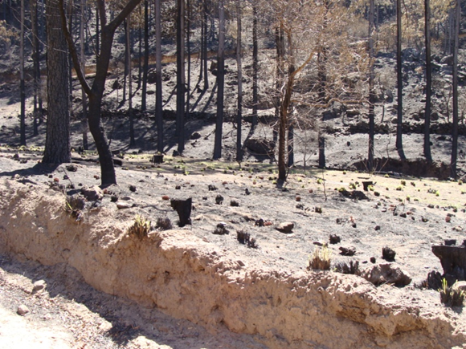
Nativos
Implantados

Slide 7
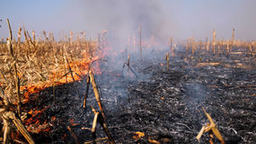
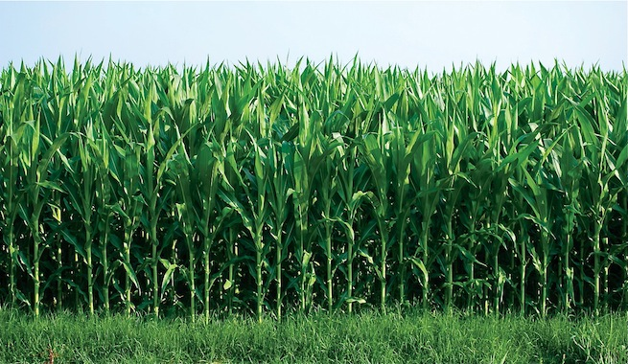
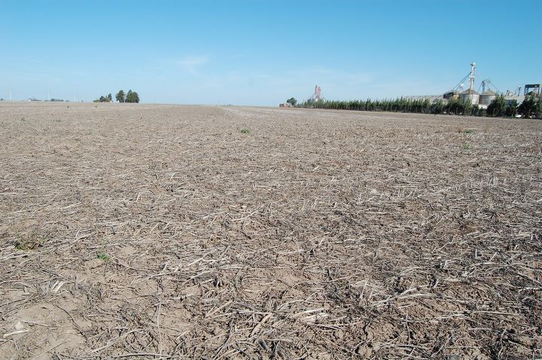
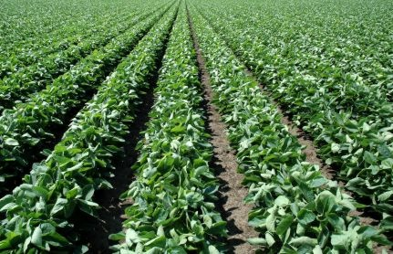
Cultivos extensivos
Maíz
Cuánto residuo hay?
Calidad?
Soja
Notes:
Otro tipo de estrato q vamos a ver en este horario es cultivos extensivos ( cultivos agrícolas como soja, máiz , trigo..) y los eventos de los incendios en ellos , teniendo en cuenta la forma de labranza?, los residuos que quedan (cantidad y calidad)
Residuo : estamos hablando d los restos de la ´planta q quedan en el suelo luego de la cosecha

Slide 8
Parámetros edáficos evaluados
-pH
-Ce
-Nt
-Pextr
-Cox
-COT
-fracciones de carbono (de la materia orgánica)
-Wr (hidrofobicidad)
-AS (estabilidad de los agregados)

Slide 9
Resultados
Tabla 1. Propiedades químicas de suelos testigos (T) y afectados por incendios (Q)
de sitios forestales pino y monte nativo (P y M) y agrícolas con maíz y soja (Mz y S).
Suelos | pH | CE (dS m⁻¹) | N_{T} (g kg⁻¹) | Pextr (mg kg⁻¹) | Cox (g kg⁻¹ suelo)
P-T | 6,1a | 0,6a | 6,6a | 25,4a | 24,2a
P-Q | 6,5b | 1,2b | 7,1a | 53,3b | 24,9a
M-T | 5,8a | 2,4b | 6,7a | 102,6b | 17,0a
M-Q | 7,8b | 2,0a | 6,1a | 50,9a | 15,5a
Mz-T | 6,2a | 0,3a | 4,2a | 73,0a | 23,5a
Mz-Q | 7,3b | 1,1b | 6,7b | 74,5a | 21,3a
S-T | 6,7a | 0,8a | 4,8a | 87,5a | 11,6a
S-Q | 6,8a | 1,0b | 5,1a | 86,0a | 14,2b
letras distintas implican diferencias significativas (p >0,05).

Slide 10
Tabla 2. Fracciones de carbono, fracción apolar, hidrofobicidad y estabilidad
de los agregados en suelos T y Q
Suelos | COT (g kg-1 suelo) | CAF (g100g-1 COT) | CAH (g100g-1 COT) | Fap (g kg-1) | Wr (log WDPT) | AS (%)
P-T | 105,3a | 6,9a | 12,3b | 0,25a | Np | 82,7a
P-Q | 127,7b | 7,9b | 10,6a | 0,50b | 2,00 | 85,7b
M-T | 116,5b | 7,7b | 12,4a | 0,20a | Np | 83,4a
M-Q | 77,0a | 6,8a | 14,3b | 0,29b | 1,23 | 88,3b
Mz-T | 97,1a | 5,3a | 5,6b | 0,48b | Np | 62,8a
Mz-Q | 108,7b | 6,9b | 3,6a | 0,33a | Np | 80,2b
S-T | 76,7a | 8,1a | 9,7a | 0,61b | Np | 68,2a
S-Q | 100,1b | 8,7b | 10,8b | 0,15a | Np | 70,1a

Slide 11
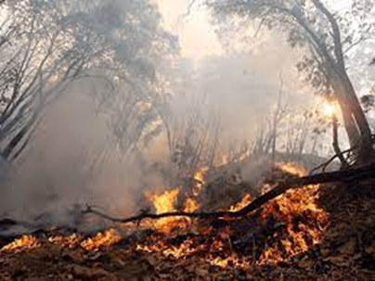
Conclusiones
Propiedades químicas
Fracciones de carbono
- se modificaron en todos los sitios, más allá de no presentar una tendencia definida.
- las mayores modificaciones ocurrieron en los sitios con especies forestales
pH, Ce, Pext y COT
mayor cantidad de material combustible
Mayor temperatura alcanzada

Slide 12
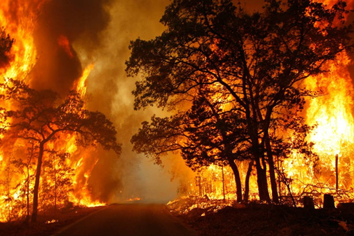
Propiedades físicas
cantidad y calidad de los restos vegetales superficiales
desarrollo en sitios forestales
Wr
M-Q
P-Q
- AS se modificó en todos los sitios P-Q, M-Q y Mz-Q
AS

Slide 13
No cambió
AS
mayor valor de Fap
S-T
Mz-T
Lote con rastrojo de S
menor valor de Fap
S-Q
Mz-Q
menor cantidad de restos vegetales el menor tiempo de permanencia del fuego y la menor temperatura alcanzada en el incendio.
Fap tuvo un comportamiento contrario a las leñosas

Slide 14


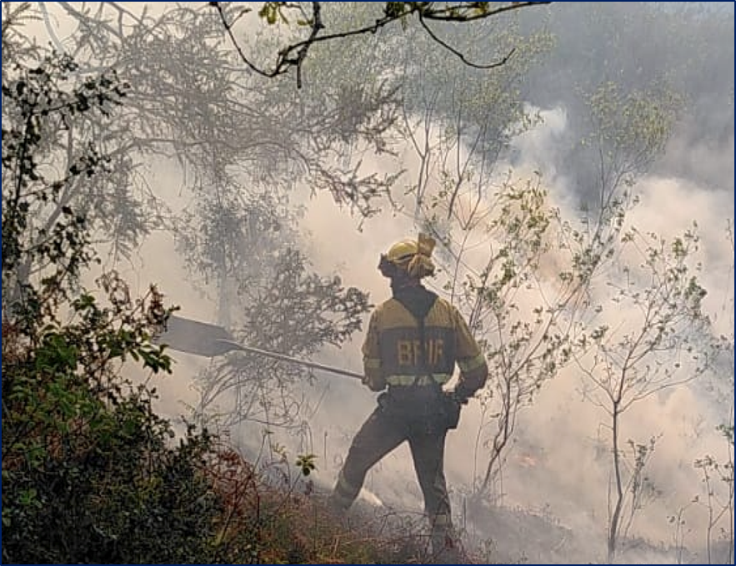
Cultivos extensivos
forestales
Los resultados indican que en monte nativo (M-Q) el fuego alcanzó la mayor temperatura, dada la calidad y cantidad de combustible
COT
Wr !
F ap

